Slide 1




F6PNO-COM-01.01
PRO-COM-O1 Rev.00 FO-COM-32 REV.00
Notes:
QS-CM-DV-36 Rev.4

Slide 2


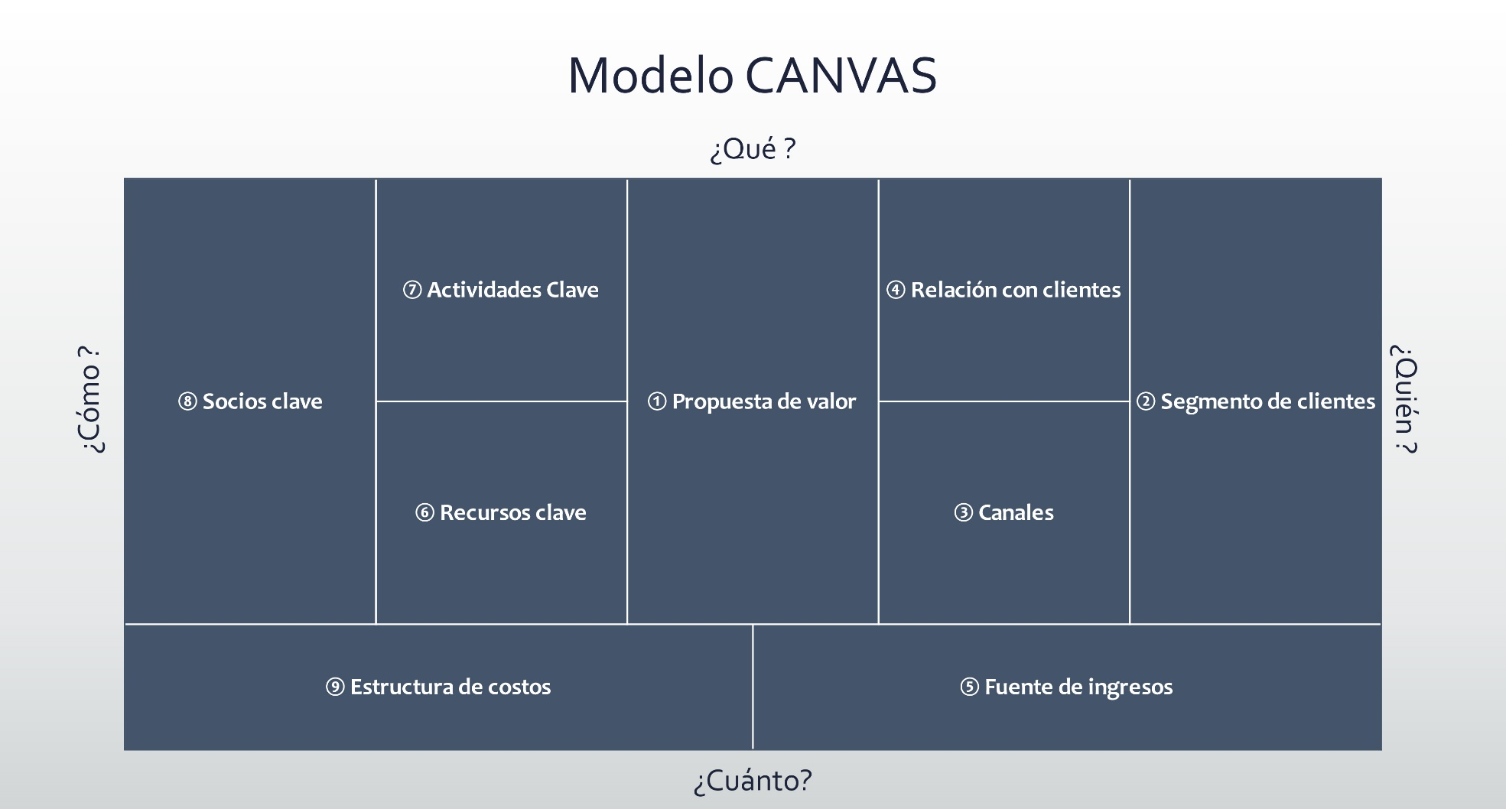
F6PNO-COM-01.01

Slide 3
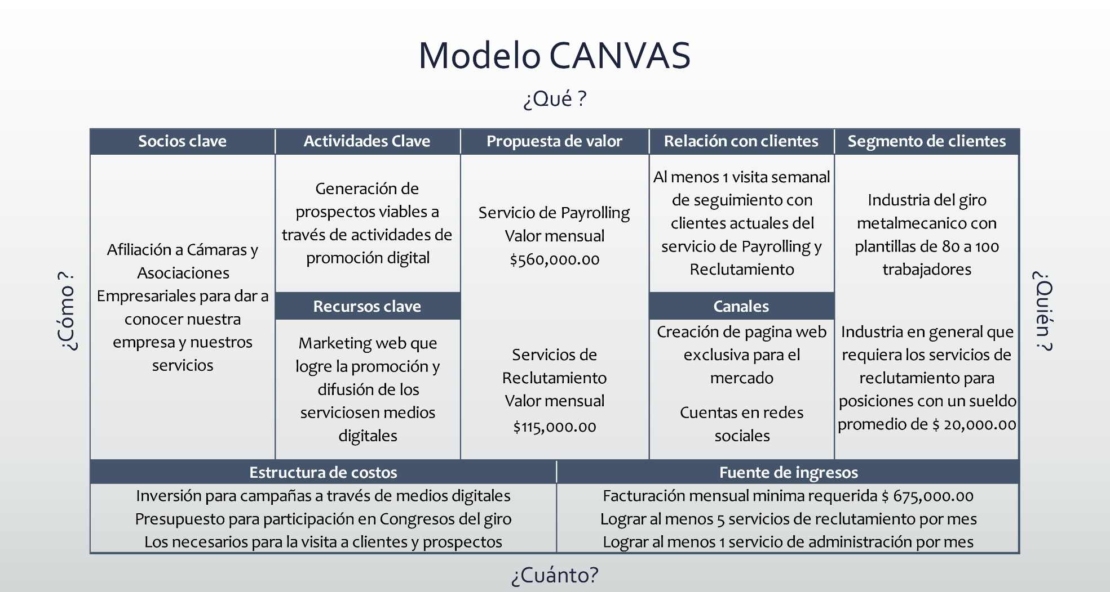
F6PNO-COM-01.01

Slide 4
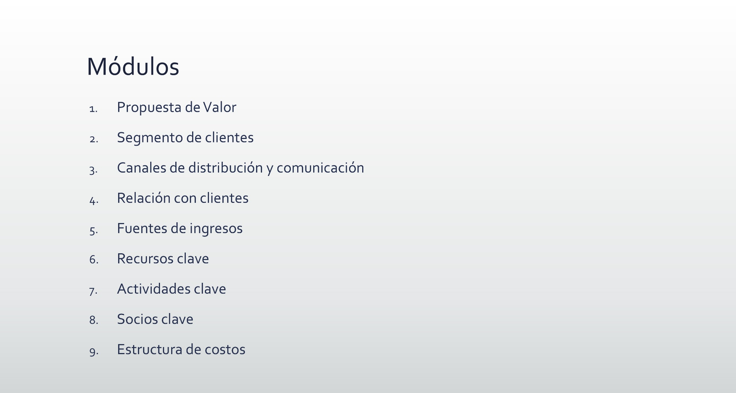
F6PNO-COM-01.01

Slide 5
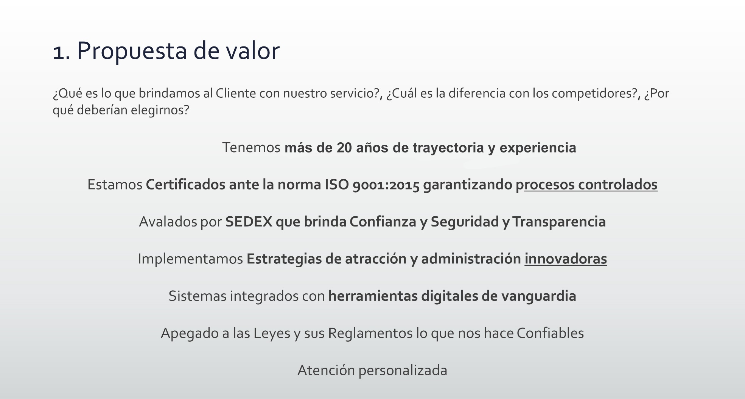
25
F6PNO-COM-01.01

Slide 6
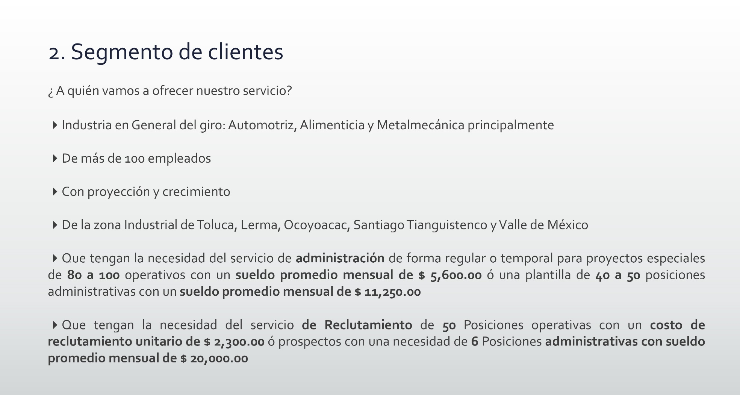
F6PNO-COM-01.01

Slide 7
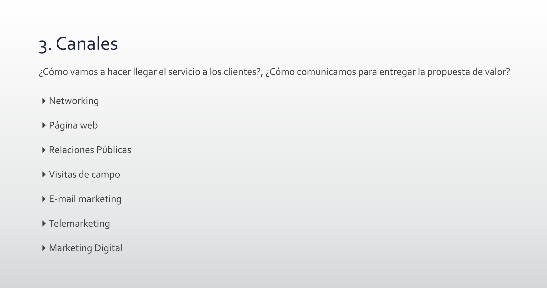
F6PNO-COM-01.01

Slide 8

F6PNO-COM-01.01

Slide 9
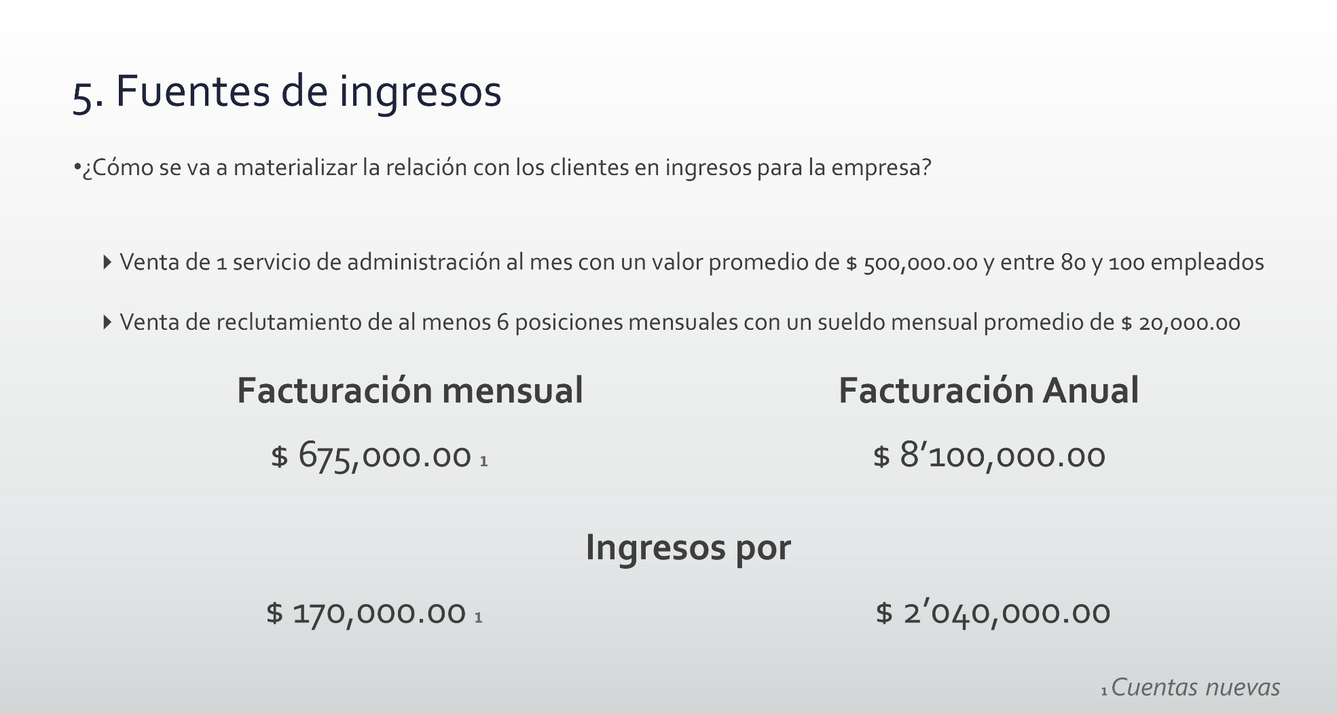
F6PNO-COM-01.01

Slide 10
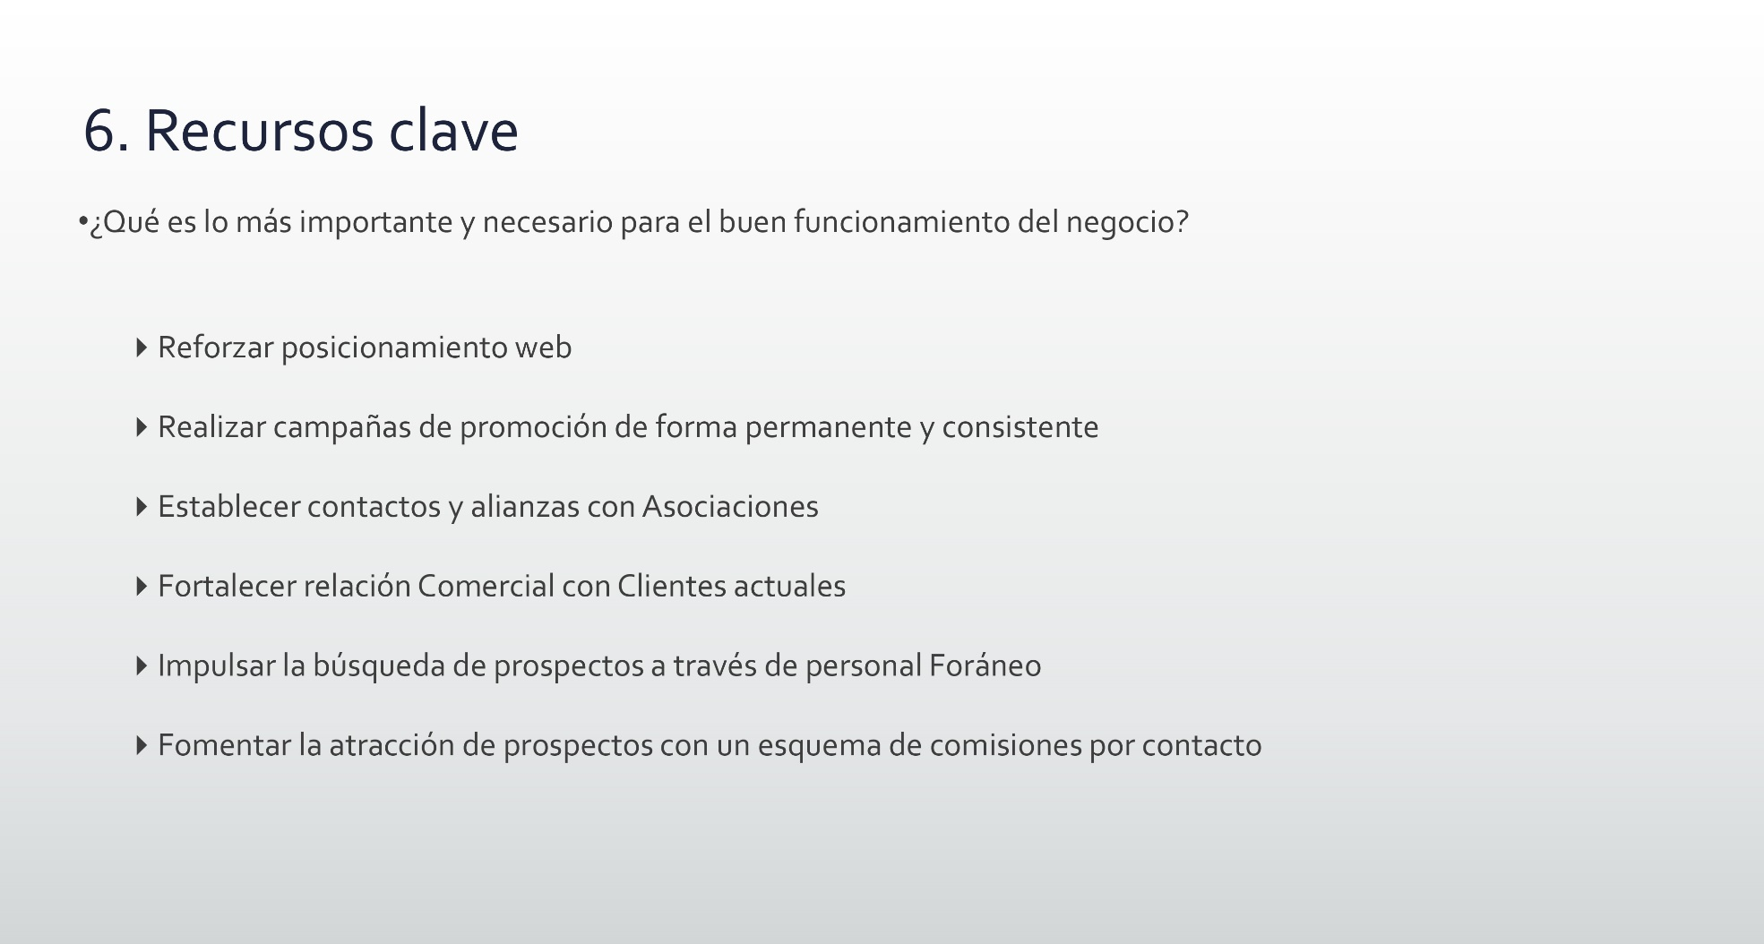
F6PNO-COM-01.01

Slide 11
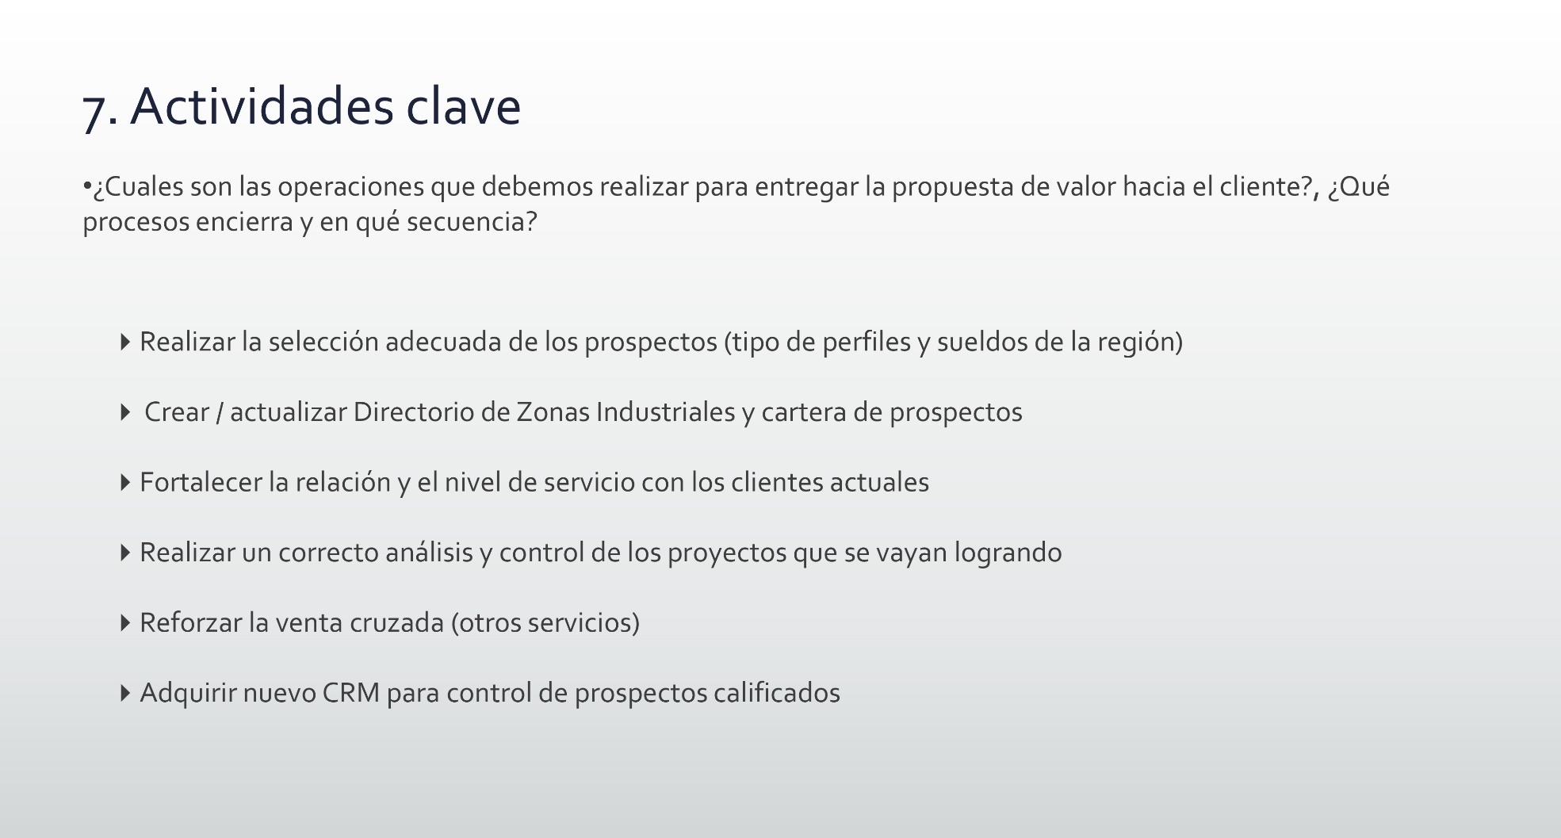
F6PNO-COM-01.01

Slide 12
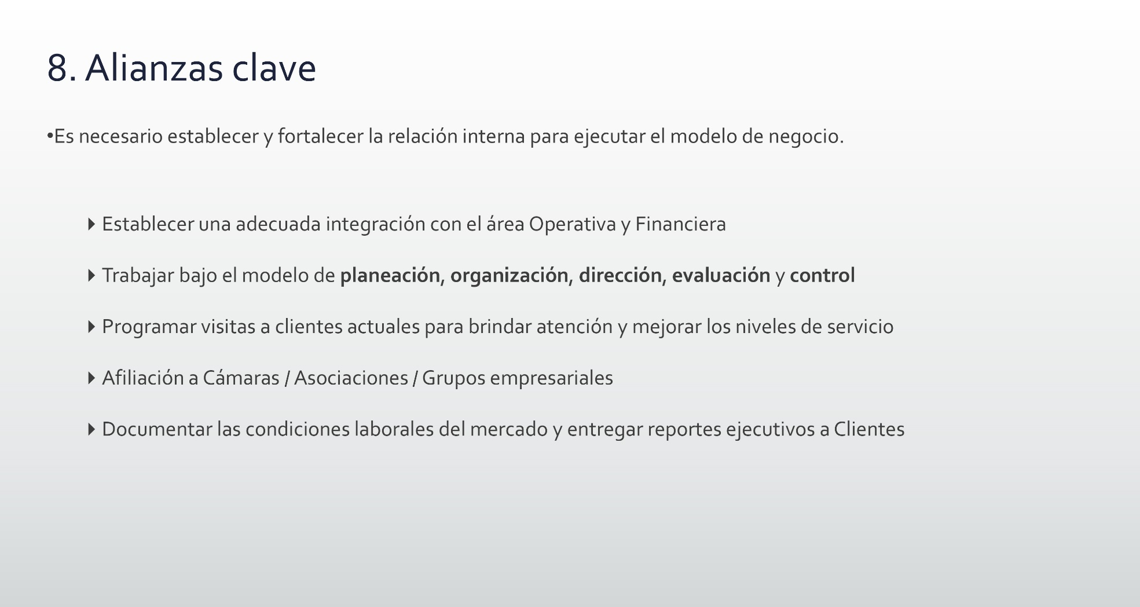
F6PNO-COM-01.01

Slide 13
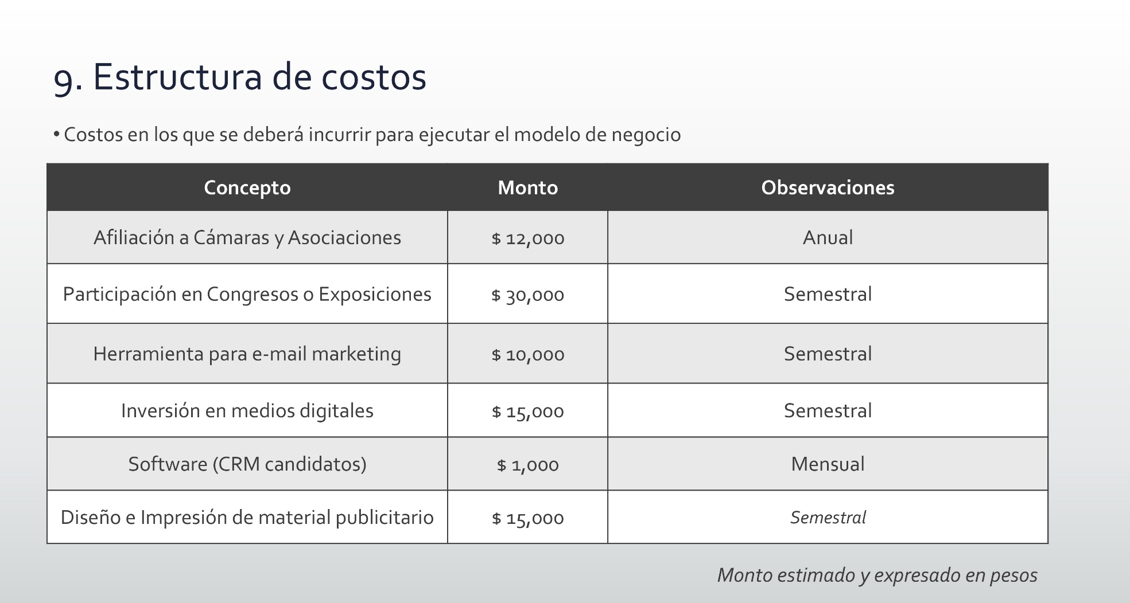
Publicidad digital
F6PNO-COM-01.01

Slide 14


¡Estamos listos!
para adaptarnos
a tu necesidad de personal.
F6PNO-COM-01.01
Notes:
MC-04-02-16

